Slide 1

Rezultati studije
Seroprevalenca COVID-19 u Kantonu Sarajevo

Slide 2
UVOD
U periodu od 05.01.2021. do 20.03.2021. u Kantonu Sarajevo je provedena studija seroprevalence na COVID-19.
Tokom studije analizirana su 3 744 uzorka krvnog seruma, na prisustvo IgG antitijela.
U analizu studije uključeno je 3 650 uzoraka.

Slide 3
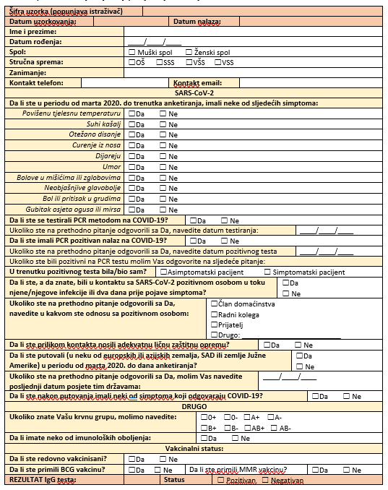
UPITNIK
Studija je izvedena u skladu sa svim standardima struke i etike:
Etički komiteti više zdravstvenih ustanova i Doma zdravlja, kao i Opće bolnice „Abdulah Nakaš“ su dali svoju saglasnost.
Prije svakog uzorkovanja, ispitanici su bili upoznati sa ciljem studije, rizicima koji postupak uzorkovanja nosi, te su davali svoj pisani pristanak.
Ispitanici su popunjavali i anketni upitnik o izloženosti i prisustvu nekog od simptoma

Slide 4
Kriteriji uključenja/isključenja:
Kriteriji uključenja
Kriteriji isključenja:
Stanovnici Kantona Sarajevo, na osnovu dobne i spolne strukture u Kantonu Sarajevo
Rizične skupine (zdravstveni radnici, pripadnici MUP-a, trgovci, radnici u javnom prevozu, taxi vozači, prosvjetni radnici)
Udio ispitanika u odnosu na dobnu i sponu strukturu u Kantonu Sarajevo
Zdravstveni radnici koji su bili PCR potvrđeni slučajevi prije više od 30 dana
Osobe sa akutnim SARS-CoV-2 oboljenjem
Osobe koje su bile potvrđen slučaj (PCR metodom potvrđeno prisustvo SARS-CoV-2 virusa) u periodu od proteklih 90 dana.

Slide 5
Ispitanici:
U studiji su analizirani uzorci prikupljeni od:
  Maloljetnih lica (učenici) - uz pismeni pristanak roditelja,
  Studenti,
  Zaposleni u različitim branšama:
    Administrativni radnici (odnosno lica koja većinu posla obavljaju u kancalarijama)
    Prosvjetni radnici,
    Tehničko osoblje,
    Tehnička struka (arhitektura, građevina, mašinstvo)
    IT sektor
    Novinari
    Ugostitelji,
    Trgovci,
    Taxi prevoznici i vozači u javnom saobraćaju,
    Policajci,
    Uslužne djelatnosti (frizeri, beauty saloni i slično),
    Zdravstveni radnici,
  Penzioneri, odnosno lica starija od 65 godina,
  Nezaposleni na doborovoljnoj bazi prilikom drugih analiza koje vrši ZZJZKS

Slide 6
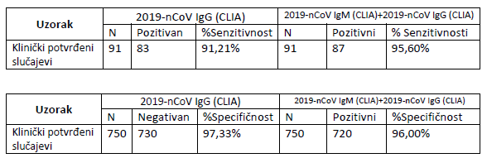
Aparat i testovi
Za istraživanje seroprevalence u Kantonu Sarajevo, koristio bi se aparat Snibe Maglumi 800 Analyzer, poputno automatizirani imuoesej analizator, koji koristio hemiluminescenciju kao metod (CLIA).
Koristio se vakutajner sa gel separatorom ili sa prokoagulansom koji odvaja serum od krvnih formi.
Svi uzorci prikupljeni sa vakutajnerima sa gel separatorom analizirani su unutar 24 sata, uz pravilno skladištenje na temperaturi od 2 do 8°C.
Aparat Snibe Maglumi 800 Analyzer
Senzitivnost i specifičnost korištenog testa
Vakutajner sa gel separatorom

Slide 7
ANALIZA ISPITANIKA
Spolna stuktura ispitanika
Dobna stuktura ispitanika

Slide 8
REZULTATI

Slide 9
Prisustvo antitijela u uzorku
Na osnovu analize 3650 uzoraka uključenih u studiju, pozitivan nalaz je pronađen na 995 uzoraka, odnosno kod
27,3%
ispitanika
Spol | Negativan |  |  | Pozitivan
Spol | N | Red % | Kolona % | N | Red % | Kolona %
Muški spol | 1116 | 71,3% | 42% | 450 | 28,70% | 45,20%
Ženski spol | 1539 | 73,8% | 58% | 545 | 26,20% | 54,80%

Slide 10
Udio pozitivnih nalaza u odnosu na dobne skupine
Dobne skupine | Uzorak | N pozitivnih | % pozitivnih
do 18 godina | 220 | 64 | 29%
19-40 godina | 1255 | 275 | 22%
41-65 godina | 1917 | 578 | 30%
66+ godina | 126 | 59 | 47%
Nepoznato | 132 | 41 | 31%

Slide 11
Udio pozitivnih nalaza u odnosu na stučnu spremu ispitanika
Stručna sprema | Negativan |  | Pozitivan
 | N | % | N | %
Nepoznato | 163 | 71,80% | 64 | 28,20%
OŠ | 101 | 68,70% | 46 | 31,30%
SSS | 1297 | 73,10% | 478 | 26,90%
VSS | 959 | 73,40% | 347 | 26,60%
VŠS | 135 | 69,20% | 60 | 30,80%

Slide 12
Prisustvo IgG antitijela na SARS-CoV-2 virus u odnosu na vrstu zanimanja

Slide 13
Udio pozitivnih nalaza u odnosu na prisustvo nekog od simptoma respiratorne infekcije
Pitanje | Odgovor | Negativan |  |  | Pozitivan |  |  | X2 | p
 |  | N | Red % | Kolona % | N | Red % | Kolona %
Prisustvo simptoma od marta do novembra 2020. | Da | 1485 | 66,6% | 55,9% | 744 | 33,4% | 74,8% | 107,281 | <0,001
 | Ne | 1170 | 82,3% | 44,1% | 251 | 17,7% | 25,2%
U periodu od početka marta do kraja novembra 2020. godine neki od analiziranih simptoma je imalo 2229 ispitanika. Od tog broja kod njih 744 (33,4%) potvrđeno je prisustvo antitijela IgG na SARS-CoV-2 virus.
Od 1421 ispitanika koji u navedenom periodu nikada nije imao ni jedan od analiziranih simptoma, njih 251 (17,7%) ima antitijela na SARS-CoV-2 virus.

Slide 14
Prisustvo antitijela IgG na SARS-CoV-2 virus u odnosu na prisustvo simptoma
Pitanje | Odgovor | Negativan nalaz antitijela |  |  | Pozitivan nalaz antitijela |  |  | Ukupno ispitanika
 |  | N | Red % | Kolona % | N | Red % | Kolona % | N | Red % | Kolona %
Povišena tjelesna temperatura | Da | 604 | 56,00% | 22,70% | 474 | 44,00% | 47,60% | 1078 | 100,00% | 29,50%
 | Ne | 2051 | 79,70% | 77,30% | 521 | 20,30% | 52,40% | 2572 | 100,00% | 70,50%
Suhi kašalj | Da | 540 | 61,60% | 20,30% | 336 | 38,40% | 33,80% | 876 | 100,00% | 24,00%
 | Ne | 2115 | 76,20% | 79,70% | 659 | 23,80% | 66,20% | 2774 | 100,00% | 76,00%
Otežano disanje | Da | 288 | 57,50% | 10,80% | 213 | 42,50% | 21,40% | 501 | 100,00% | 13,70%
 | Ne | 2367 | 75,20% | 89,20% | 782 | 24,80% | 78,60% | 3149 | 100,00% | 86,30%
Curenje iz nosa | Da | 790 | 69,40% | 29,80% | 349 | 30,60% | 35,10% | 1139 | 100,00% | 31,20%
 | Ne | 1865 | 74,30% | 70,20% | 646 | 25,70% | 64,90% | 2511 | 100,00% | 68,80%
Dijareja | Da | 247 | 61,10% | 9,30% | 157 | 38,90% | 15,80% | 404 | 100,00% | 11,10%
 | Ne | 2408 | 74,20% | 90,70% | 838 | 25,80% | 84,20% | 3246 | 100,00% | 88,90%
Umor | Da | 943 | 64,10% | 35,50% | 527 | 35,90% | 53,00% | 1470 | 100,00% | 40,30%
 | Ne | 1712 | 78,50% | 64,50% | 468 | 21,50% | 47,00% | 2180 | 100,00% | 59,70%
Bolovi u mišićima ili zglobovima | Da | 721 | 61,60% | 27,20% | 449 | 38,40% | 45,10% | 1170 | 100,00% | 32,10%
 | Ne | 1934 | 78,00% | 72,80% | 546 | 22,00% | 54,90% | 2480 | 100,00% | 67,90%
Neobjašnjive glavobolje | Da | 490 | 61,60% | 18,50% | 305 | 38,40% | 30,70% | 795 | 100,00% | 21,80%
 | Ne | 2165 | 75,80% | 81,50% | 690 | 24,20% | 69,30% | 2855 | 100,00% | 78,20%
Bol ili pritisak u grudima | Da | 307 | 56,00% | 11,60% | 241 | 44,00% | 24,20% | 548 | 100,00% | 15,00%
 | Ne | 2348 | 75,70% | 88,40% | 754 | 24,30% | 75,80% | 3102 | 100,00% | 85,00%
Gubitak osjeta okusa ili mirisa | Da | 357 | 48,90% | 13,40% | 373 | 51,10% | 37,50% | 730 | 100,00% | 20,00%
 | Ne | 2298 | 78,70% | 86,60% | 622 | 21,30% | 62,50% | 2920 | 100,00% | 80,00%

Slide 15
Distribucija nalaza na IgG antitijela u odnosu na PCR pozitivnost
Da li ste imali pozitivan PCR test? | Ukupno |  | Negativan nalaz na IgG antitijela |  | Pozitivan nalaz na IgG antitijela |  | X2 | p
 | N | Kolona % | N | Kolona % | N | Kolona %
Da | 543 | 14,90% | 213 | 8,00% | 330 | 33,20% | 359,329 | <0,001
Ne | 3107 | 85,10% | 2442 | 92,00% | 665 | 66,80%
Od 543 ispitanika sa pozitivnim RT-PCR nalazom njih 330 (330/543=60,7%) su imali i dokazana antitijela u krvi. Većina ispitanika sa pozitivnim RT-PCR nalazom su zdravstveni radnici kojima je granica za uključivanje u studiju pomjerena sa više od 3 mjeseca na više od 1 mjeseca.
S obzirom da je od ukupnog broja ispitanika sa potvrđenim prisustvom IgG antitijela, njih 66,8% koji nisu nikada imali pozitivan nalaz smatramo da studija odražava realno stanje iz populacije.
Na osnovu rezultata 213 ispitanika koji su imali pozitivan nalaz na PCR, a negativan nalaz na serologiji na navedeni broj od 27,3% smatramo da je još oko 8% građana bilo u kontaktu sa SARS-CoV-2 virusom. (cca 35,3%)

Slide 16
Distribucija nalaza na IgG antitijela u odnosu na vakcinalni status
Pitanje | Odgovor | Negativan nalaz na antitijela |  | Pozitivan nalaz na antitijela |  | X² | p
 |  | N | Red % | N | Red %
Da li ste redovno vakcinisani? | Ne | 102 | 46,20% | 119 | 53,80% | 93,252 | <0,001
 | Da | 2192 | 76,00% | 692 | 24,00%
 | Nije odgovorio/la | 186 | 60,00% | 124 | 40,00%
Pitanje | Odgovor | Negativan nalaz na antitijela |  | Pozitivan nalaz na antitijela |  | X² | p
 |  | N | Red % | N | Red %
Da li ste primili BCG vakcinu? | Ne | 60 | 49.6% | 61 | 50.4% | 37,752 | <0,001
 | Da | 2012 | 75.1% | 668 | 24.9%
 | Nije odgovorio/la | 274 | 68.7% | 125 | 31.3%
 | Ne znam | 309 | 68.7% | 141 | 31.3%
Da li ste primili MMR vakcinu? | Ne | 157 | 52.5% | 142 | 47.5% | 78,54 | <0,0001
 | Da | 1552 | 76.9% | 467 | 23.1%
 | Nije odgovorio/la | 410 | 71.8% | 161 | 28.2%
 | Ne znam | 536 | 70.4% | 225 | 29.6%

Slide 17
Distirbucija nalaza na IgG antitijela u odnosu na putovanje van BiH
Pitanje | Odgovor | Negativan nalaz na antitijela |  | Pozitivan nalaz na antitijela |  | X² | p
 |  | N | Red % | N | Red %
Da li ste putovali u periodu od marta do kraja novembra 2020. van BiH? | Da | 326 | 69,80% | 141 | 30,20% | 2,156 | 0,142
 | Ne | 2329 | 73,20% | 854 | 26,80%

Slide 18
Limitacije studije
Slab odziv ispitanika starijih od 65 godina,
Niska stopa pristanka roditelja djece mlađe od 6 godina

Slide 19
Poređenje sa poznatim epidemiološkim vrijednostima
Serološka studija
PCR potvrđeni slučajevi
Udio ispitanika sa IgG antitijelima 27,3%
U odnosu na stanovništvo Kantona Sarajevo pretpostavka je da oko 116 025 stanovnika ima IgG antitijela na SARS-CoV-2 Virus
Broj potvrđenih slučajeva do 10.04.2021.:
50 355
Udio potvrđenih slučajeva u odnosu na broj stanovnika:
12%
Broj potvrđenih slučajeva do 01.03.2021.:
31 311
Udio potvrđenih slučajeva u odnosu na broj stanovnika:
7,37%

Slide 20
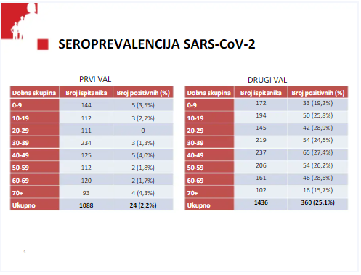
Nalazi drugih seroloških studija
Zavod za javno zdravstvo Republike Hrvatske je u martu 2021. objavilo rezultate serološke studije koja je provedena na nivou Republike Hrvatske na 1436 ispitanika, pri čemu je utvrđeno da 25,1% ispitanika posjeduje antitijela.

Slide 21
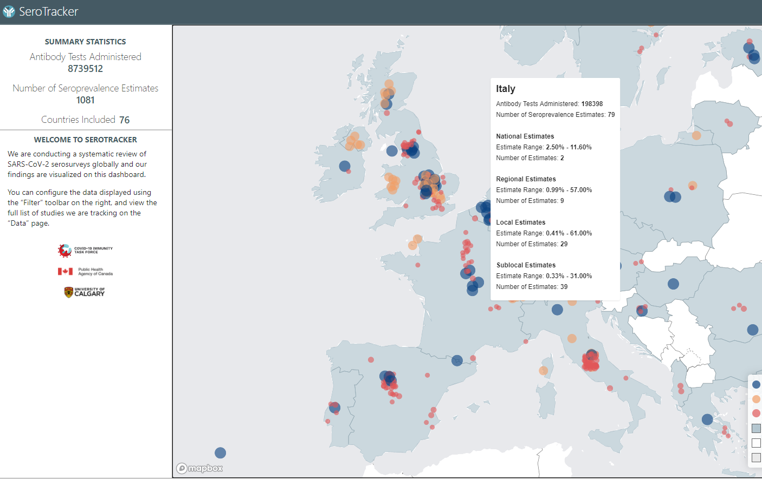
Nalazi drugih seroloških studija
Italija

Slide 22
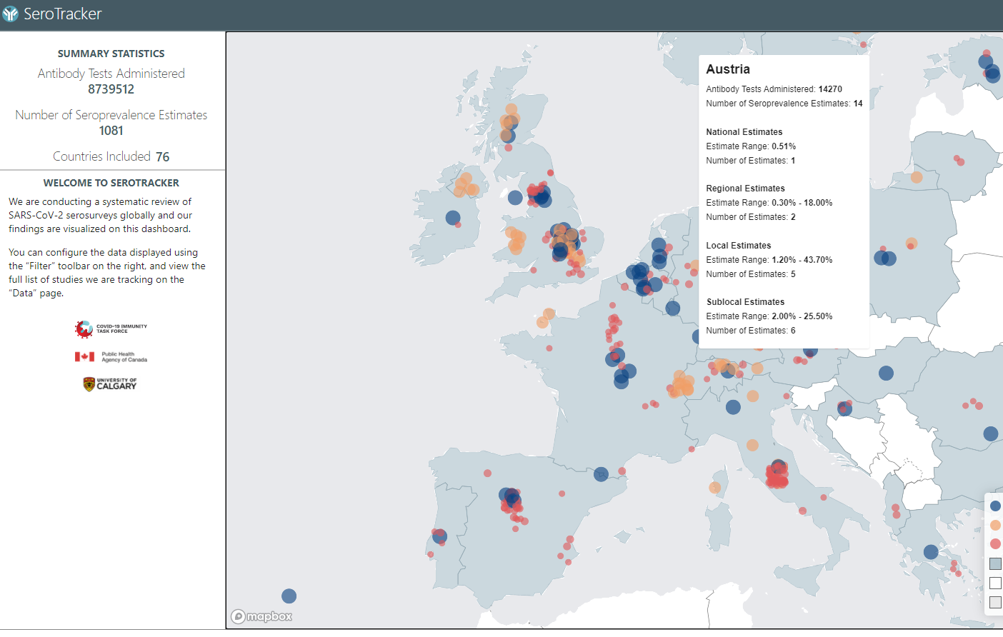
Nalazi drugih seroloških studija
Austrija

Slide 23
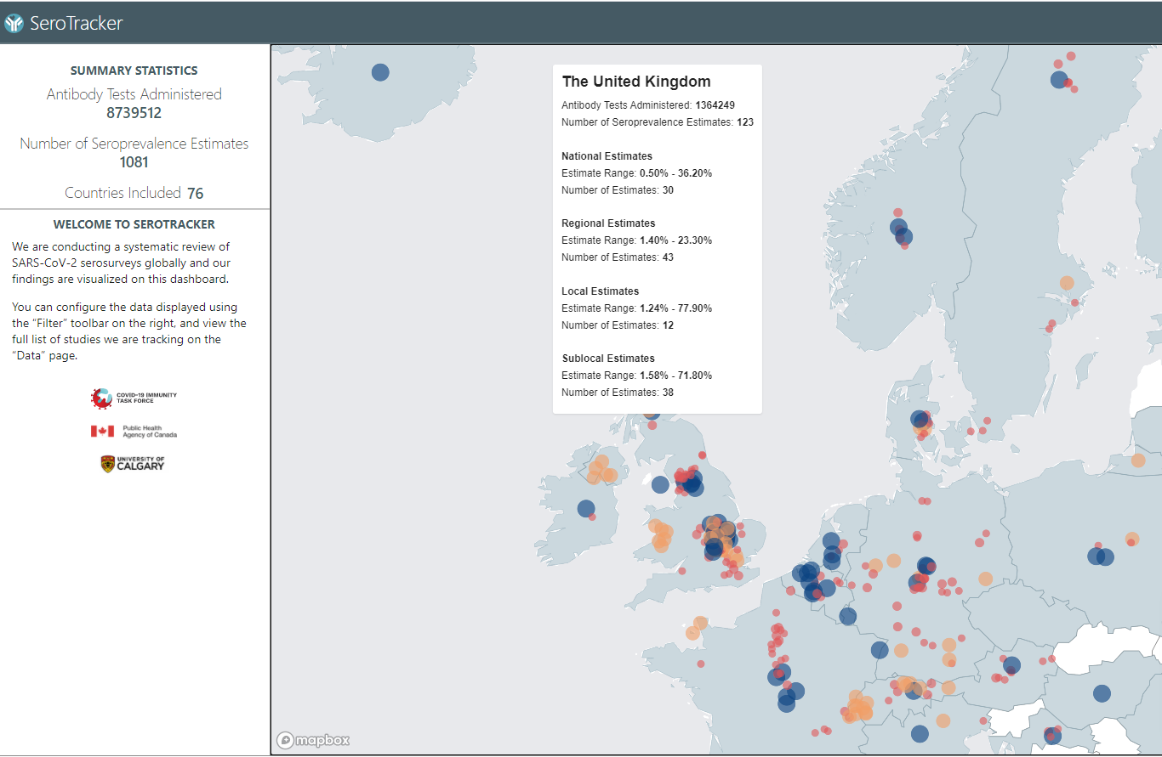
Nalazi drugih seroloških studija
Ujedinjeno Kraljevstvo

Slide 24
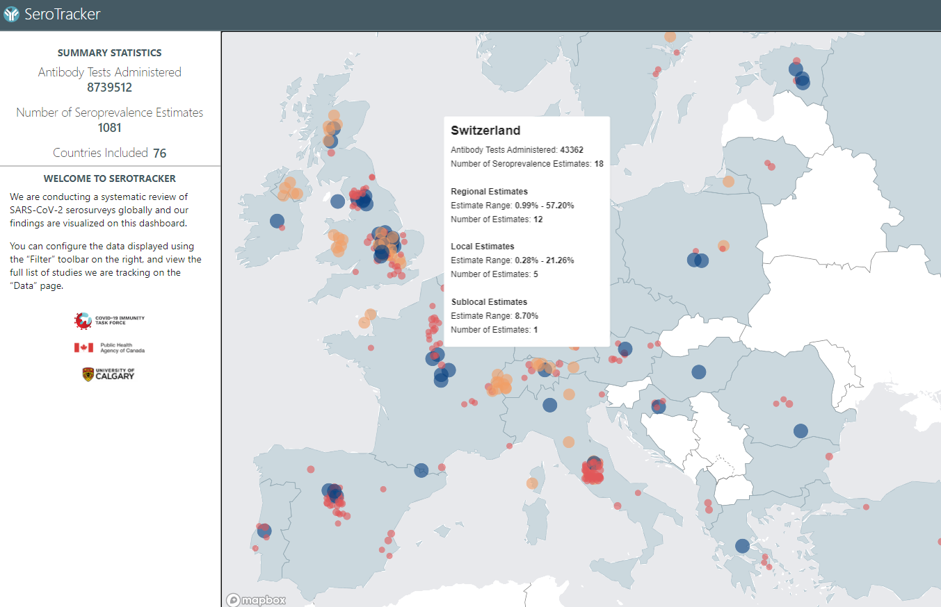
Nalazi drugih seroloških studija
Švicarska

Slide 25
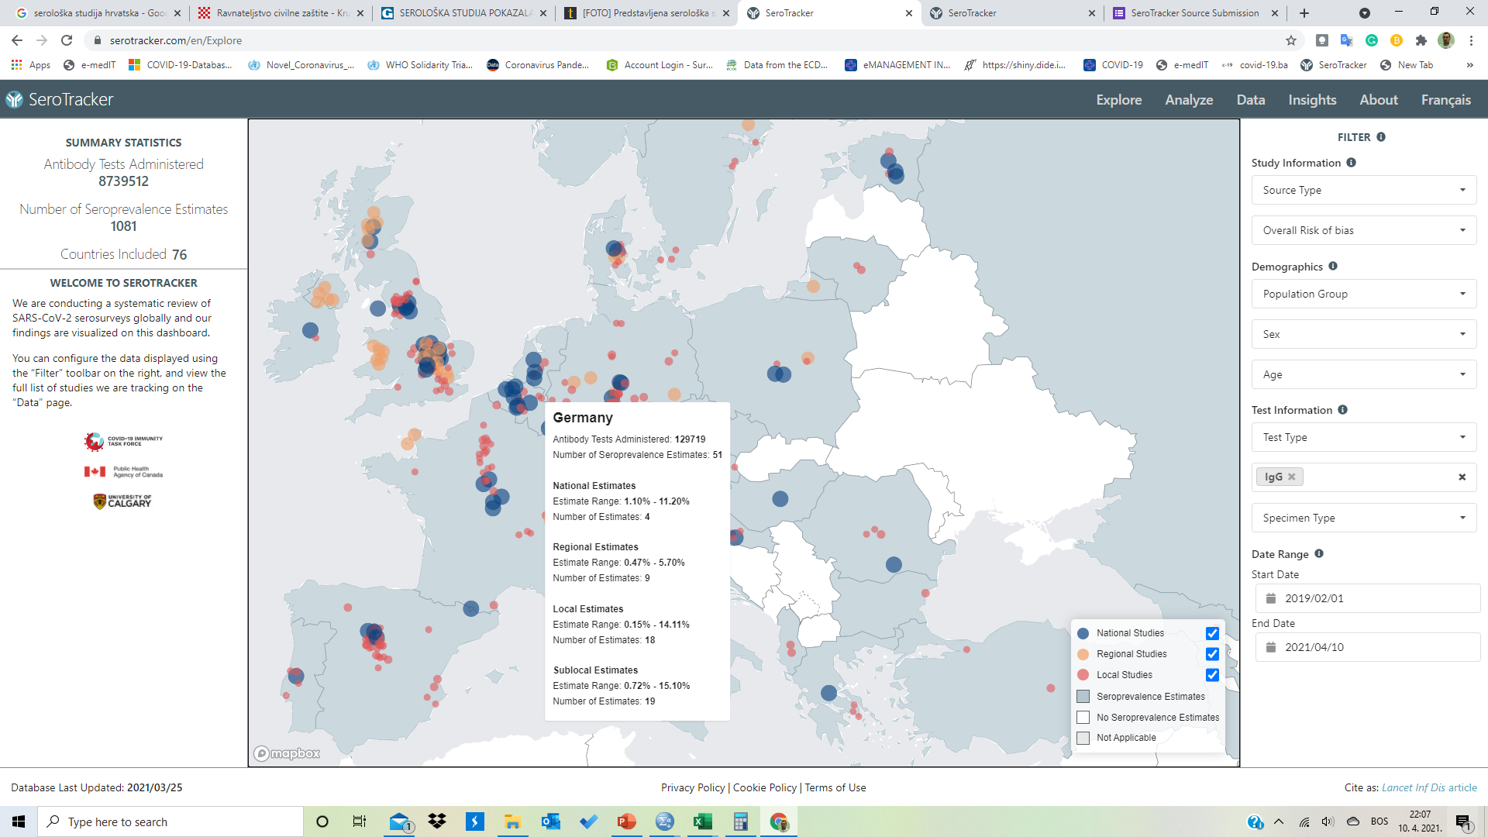
Nalazi drugih seroloških studija
Njemačka

Slide 26

Zaključci

Slide 27
Zaključci:
U Kantonu Sarajevo 27,3% do 35% stanovnika posjeduje antitijela na SARS-CoV-2 virus
Nije utvrđena razlika u spolnoj distribuciji,
Na osnovu dobne distribucije utvrđeno je da osobe starije od 41 godine su najzastupljenije sa antitijelima na SARS-CoV-2 virus
Na osnovu stepena stučne spreme, utvrđeno je da osobe sa Osnovnim obrazovanjem i SSS imaju nešto učestalije IgG antitijela na SARS-CoV-2 virus, ali bez značajne razlike.
U većini branši udio ispitanika sa antitijelima se kreće od 25% do 30%, a nešto niže vrijednosti su utvrđene kod ispitanika koji se bave prirodnim naukama i rade u laboratoriji (biolozi, genetičari..)
25,2% ispitanika od 1421 ispitanika, koji nisu imali ni jedan od promatranih simptoma u periodu od marta 2020. do dana testiranja je imalo pozitivan nalaz na serološkom testu.
Umor, bolovi u mišićima i zglobovima su najučestaliji simptomi koji su imali ispitanici sa pozitivnim serološkim testom,
Od 3107 ispitanika koji se nisu nikada testirali na PCR ili su imali PCR negativan nalaz, njih 665 (21,4%) je imalo pozitivan nalaz na serologiji.
Osobe koje su putovale van BiH nisu imale značajno učestalije pozitivan nalaz na antitijela.

Slide 28
HVALA VAM NA PAŽNJI

